Slide 1

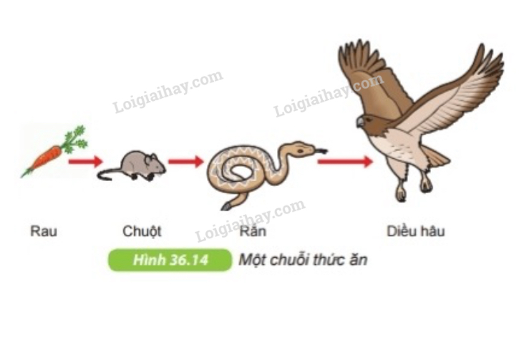
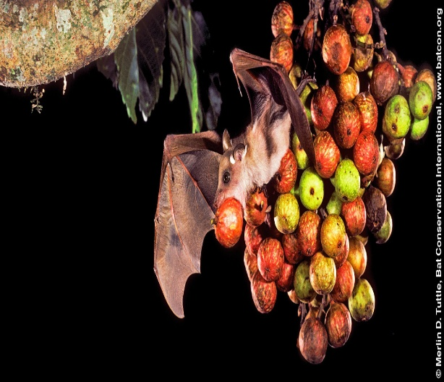
III. Vai trò của động vật
1. Vai trò đối với tự nhiên
Động vật có vai trò quan trọng trong cuộc sống hằng ngày:
+ Cân bằng hệ sinh thái (VD: rắn ăn chuột => diều hâu ăn rắn,…
+ Cải tạo đất đai ( giun, dế, bọ hung,…)
+ Giúp thụ phấn cho cây, phát tán hạt cây (dơi, chim phát tán hạt)

Slide 2

2.Vai trò đối với con người
+ Cung cấp thức ăn cho con người (bò, lợn, gà, tôm)
+ Cung cấp nguyên liệu phục vụ đời sống như (lông cừu làm áo, ngọc trai làm trang sức….)
+ Phục vụ cho nhu cầu giải trí và an ninh cho con người (chó trông nhà)
+ Tiêu diệt các sinh vật gây hại cho con người, bảo vệ mùa màng (ong mắt đỏ tiêu diệt sâu gây hại, mèo diệt chuột,….)
+ Là đối tượng thí nghiệm phục vụ cho học tập, nghiên cứu, thử nghiệm (chuột, khỉ,…thử nghiệm thuốc)

Slide 3
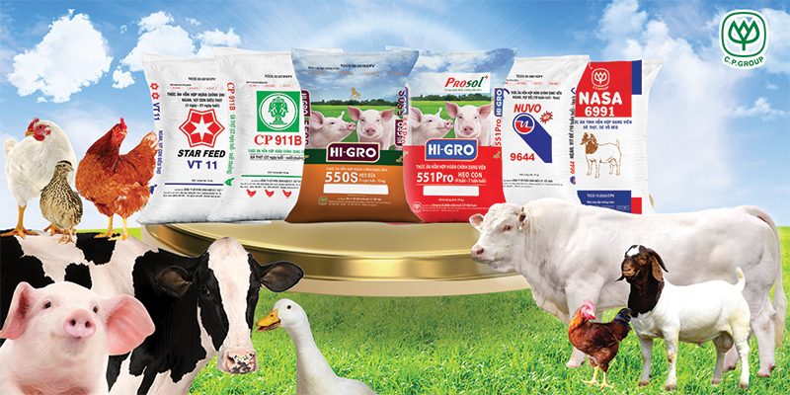
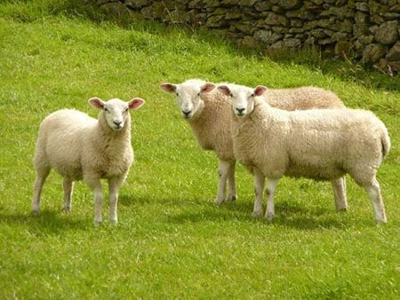
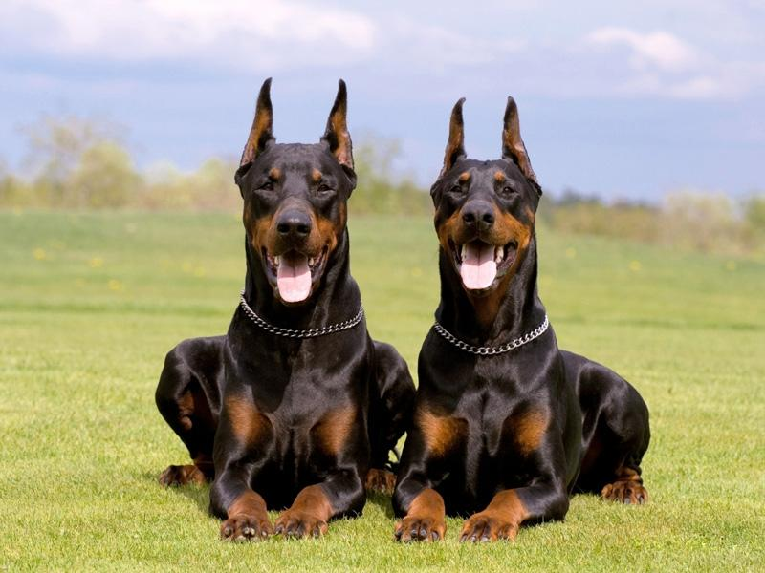
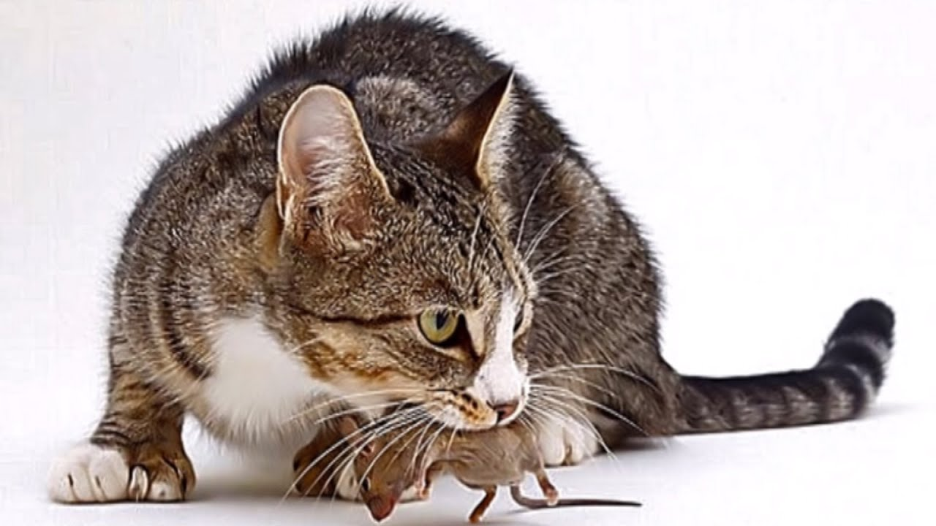
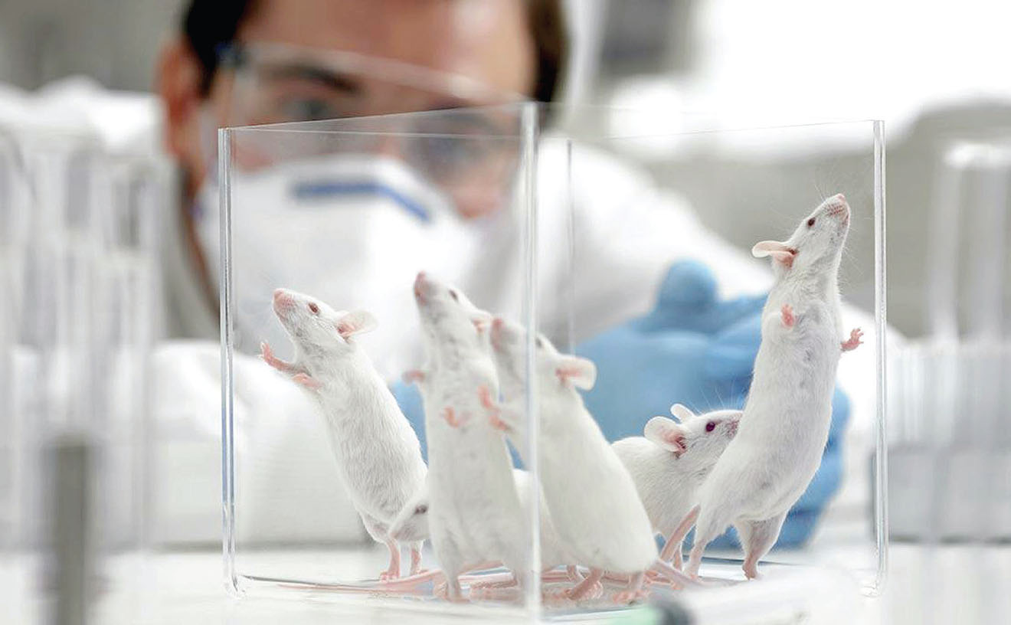

Slide 4

IV. Tác hại của động vật
- Tác hại:
+ Động vật hút nhựa và ăn lá gây hại cho thực vật vd : ốc bươu vàng, ốc sên, sâu hạo, chấy, rận
+ Các loài động vật gây hại: chuột, gián, ruồi, muỗi
+ Kí sinh gây bệnh cho động vật và người: giun, sán
+ Trung gian truyền bệnh: muỗi, chuột
=> Để phòng tránh các bệnh giun, sán, mọi người nên ăn chín, uống sôi; rửa tay sạch sẽ trước khi ăn và khi chế biến thực phẩm

Slide 5
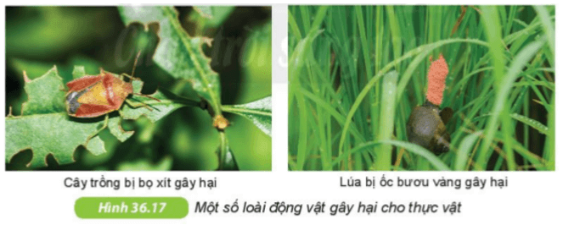
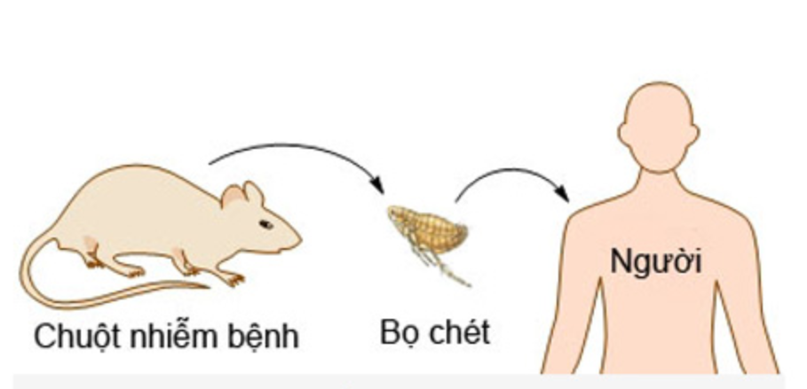
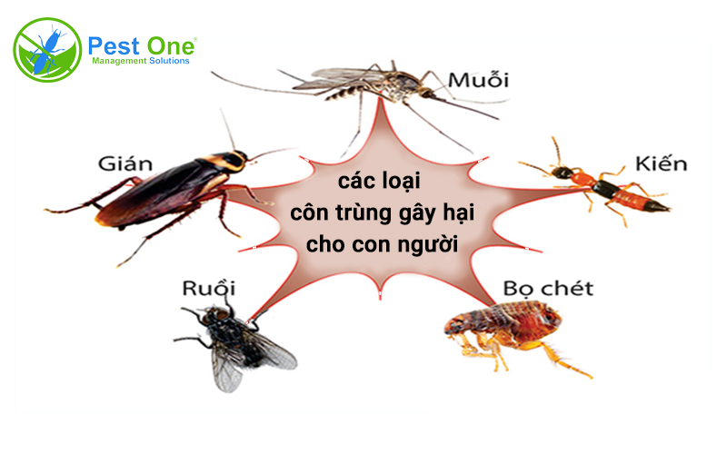

Slide 6








T
Ò
C
H
I
R
Ơ
Ế
C
Ữ
X
P
H
Sắp xếp lại các chữ cái để tạo ra
nhiều từ mới nhất có thể trong một phút!

Slide 7


R
N
T
U
G
B
Ì
N
H
6 chữ cái

Slide 8




Vòng 1
R
C
O
Ắ
N
N
Con Rắn

Slide 9
Vòng 2
V
I
T
A
R
Ò
vai trò

Slide 10
K
Ó
H
7 chữ cái

Slide 11
Vòng 3
Ậ
Đ
T
V
N
Ộ
G
Động Vật

Slide 12
Vòng 4
T
H
N
I
Ự
N
Ê
Tự Nhiên

Slide 13
Vòng 5
Ấ
T
N
U
Ù
R
G
ẤU TRÙNG

